Slide 1
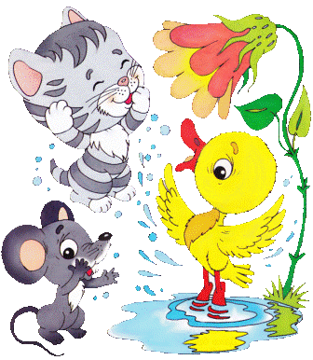
СБОРНИК ИГРОВЫХ
УПРАЖНЕНИЙ
ДЛЯ АВТОМАТИЗАЦИИ ЗВУКА [С]
УЧИТЕЛЬ-ЛОГОПЕД МБДОУ
«ДЕТСКИЙ САД ОВ №54»
БЕЛЕВА С.Н.

Slide 2
УПРАЖНЕНИЯ ДЛЯ АВТОМАТИЗАЦИИ ЗВУКА [С]:
Назови картинку, четко (утрированно) проговаривая звук [с]
Определи, где находится этот звук: в начале, середине или в конце слова
3. Раздели слова-названия картинок на слоги, прохлопывая
4. Объясни значение каждого слова, например, свёкла – это овощ
5. Назови каждое слово ласково, например, стул – стульчик
6. Придумай предложение с каждым словом, например, Мы с ребятами любим кататься на санках.
7. Выучи скороговорку, которая тебе понравилась больше всего и расскажи её друзьям
Каждый день разучивай по одной скороговорке
Составь предложения с каждой картинкой по образцу: У Сони собака. Это Сонина собака.
Посчитай предметы на картинках до пяти (один стул, два стула, три стула, четыре стула, пять стульев)
Придумай свое слово, в названии которого есть звук [С]

Slide 3
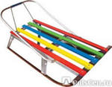
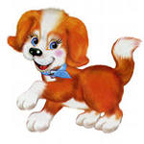
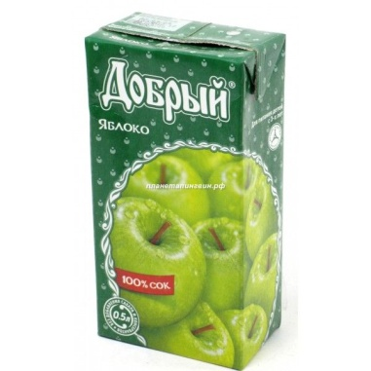
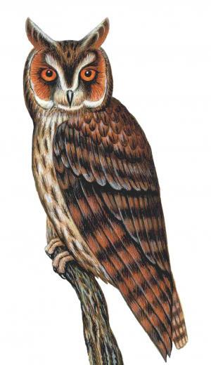
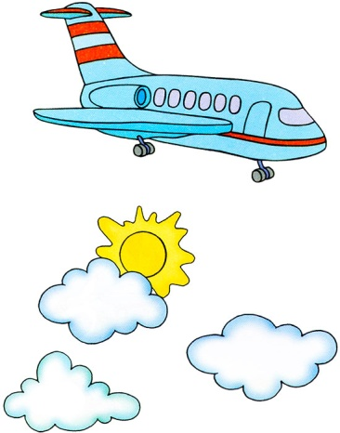
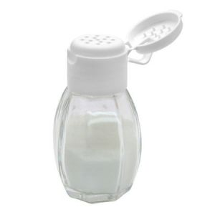
САНКИ
СОБАКА
СОК
СОВА
САМОЛЁТ
СОЛЬ

Slide 4
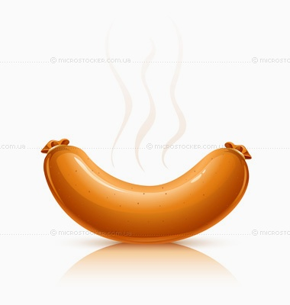
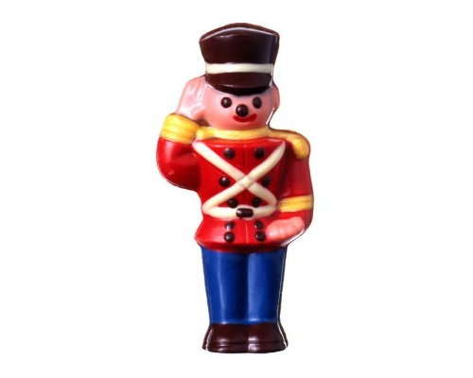
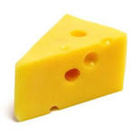



СОЛДАТ
СОСИСКА
СЫР
СОЛНЦЕ
СУМКА
СЛОН

Slide 5
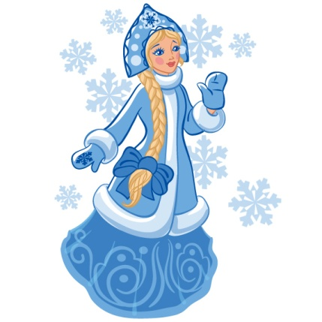

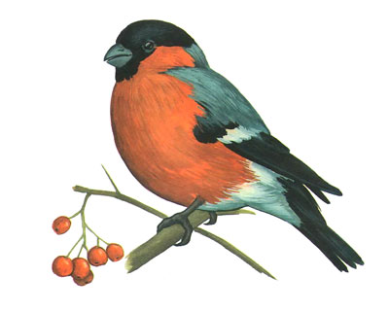
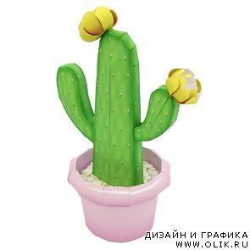
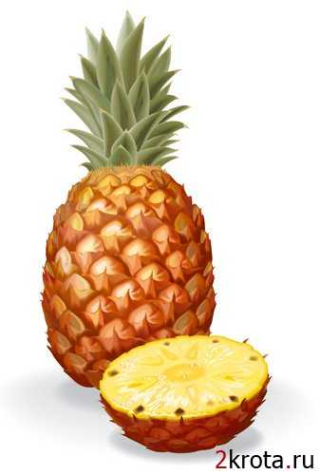
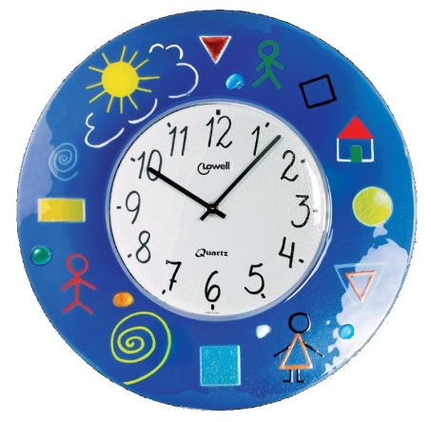
СНЕГУРОЧКА
СНЕЖИНКА
СНЕГИРЬ
ЧАСЫ
КАКТУС
АНАНАС

Slide 6

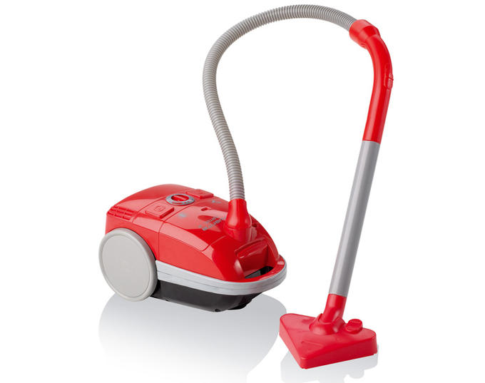

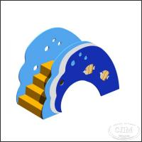
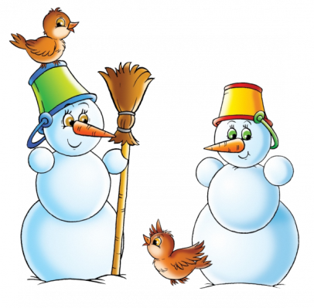

АВТОБУС
ПЫЛЕСОС
МИККИ МАУС
СНЕГОВИКИ
КОЛЯСКА
МОСТИК

Slide 7


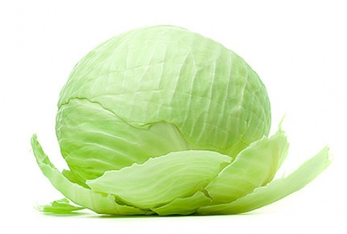
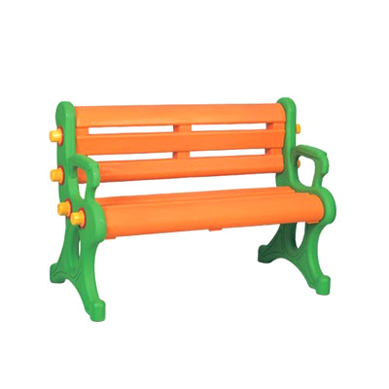


СВЁКЛА
СВЕТОФОР
КАПУСТА
СКАМЕЙКА
ОСЛИК
ПОСЫЛКА

Slide 8
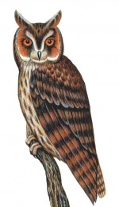


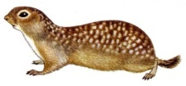
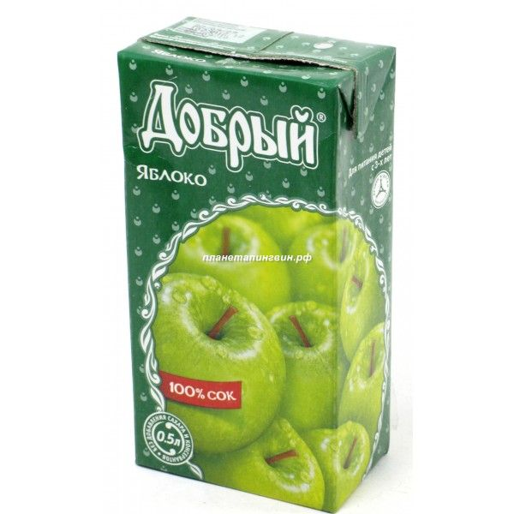
Назови картинки, которые начинаются на слог СА
Назови картинки, которые начинаются на слог СО

Slide 9
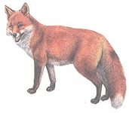



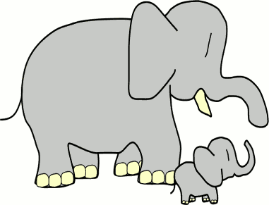
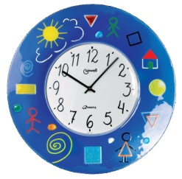
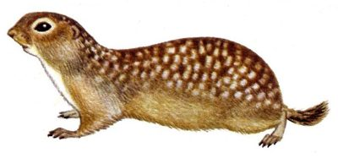


У Незнайки скоро день рождения. Друзья подарят ему много подарков. Расскажи, о чем мечтает Незнайка?
Незнайка ходил в зоопарк с друзьями . Расскажи, кого они видели в зоопарке?

Slide 10


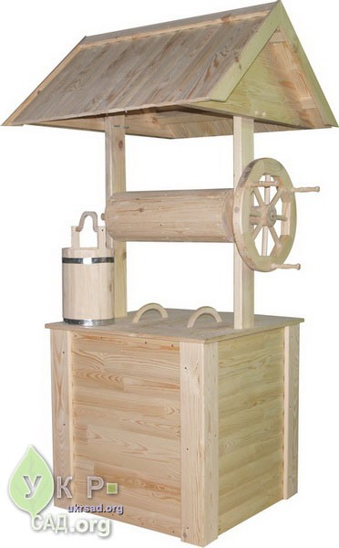
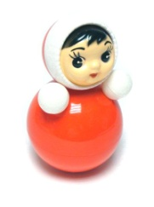





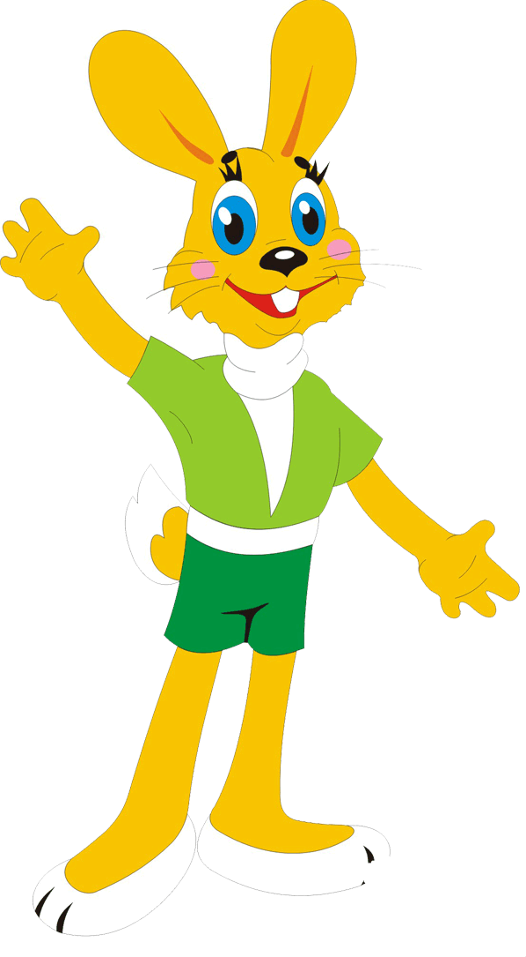
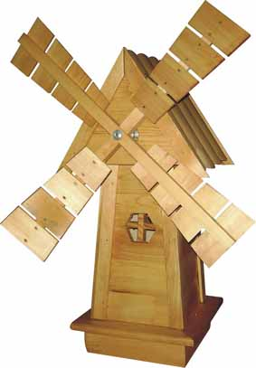
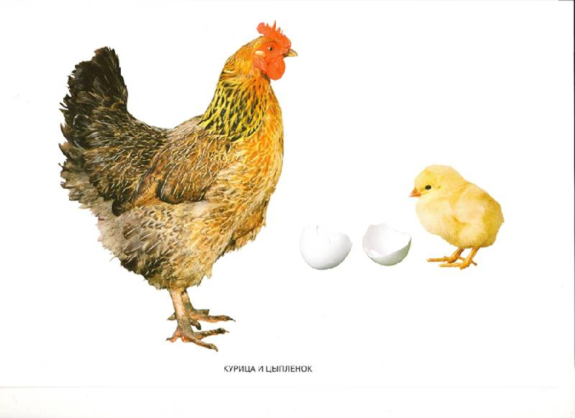

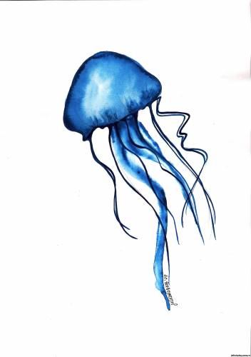


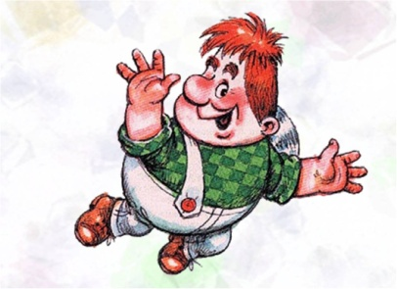

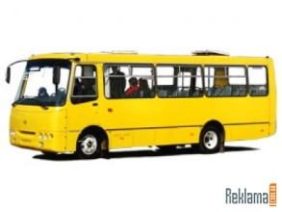

Игра «Четвертый лишний».
Найди картинку, в названии которой нет звука [с]
Игра «Четвертый лишний».
Найди картинку, в названии которой есть звук [с]

Slide 11
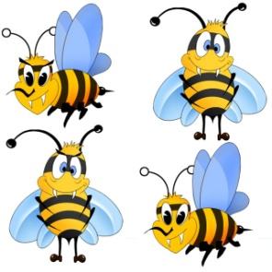
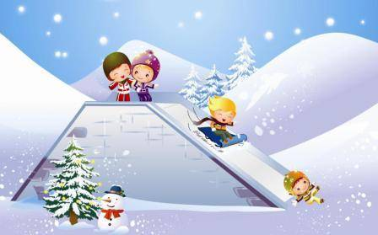

Красное солнышко
Светит сквозь
стеклышко.
У осы не усы,
не усищи, а усики.
В лесу темно,
Все спят давно.
Одна сова не спит,
На суку сидит.
Ест киска суп из миски,
сыта киска – пуста миска.
Было весело на горке Сане, Соне и Егорке,
А Маруся не каталась - в снег упасть она боялась.
В миске у киски
мясо и сосиски.

Slide 12

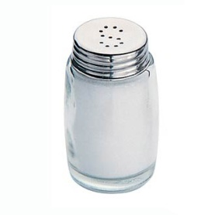

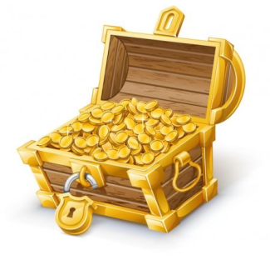
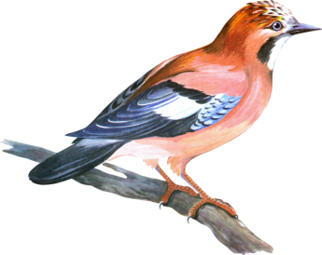
В солонку соленой насыпали соли,
той солью посолим
мы суп из фасоли.
Соня в суп добавит соль,
А потом капусту.
Все соседи хвалят суп,
Он сегодня вкусный!
— Что там, в посылке?
— Странный вопрос!
Компас, посуда,
Поднос и насос!
Все ослы всегда упрямы -
Все не слушаются мамы.
Не хватает в мире слов Уговаривать ослов!
Соня спит и видит сон:
Сук с огромным сундуком!
Кто залез на этот сук
И повесил там сундук?
Сойка, сидя на сосне,
Поёт песню о весне,
О том, как солнце светит
Всем на свете детям.

Slide 13
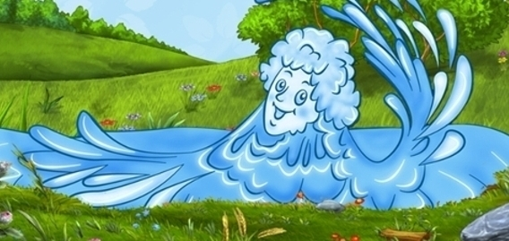
Капельки-сестрички
В море плещется волна.
Слышишь, как поет она?
«С_______________».
Эту песенку водички
Капли, дружные сестрички,
Напевают в тишине
Ветру, рыбкам и луне.
«С_______» - шуршат они песком,
Камешком на дне морском.
«С________» - дробятся о скалу,
«С_________» - стекают по стеклу.
«С________» - и спрятались в ракушку.
Мы ее приложим к ушку…
И услышишь снова ты
Шум прибоя, плеск волны:
«С_____________».
(Е.Г. Карельская)

